Slide 1
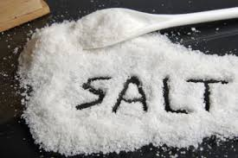
Знакомая незнакомка
Выполнила ученица 4класса : Молоткова Татьяна
Руководитель Ваганова Н.М

Slide 2
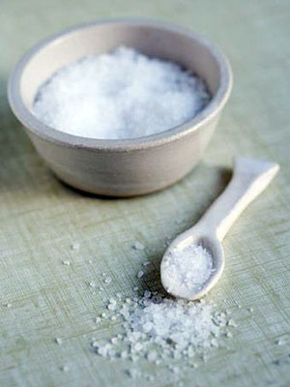
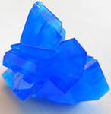
Гипотеза
Предположим, что соль используется не только для приготовления пищи, но и для многих других полезных дел.

Slide 3
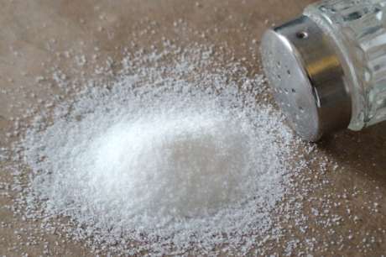
Цель исследования:
Изучить удивительные свойства обычной соли.
Задачи:
Изучить исторические сведения о соли;
Выявить значение соли в жизни человека;
Провести различные опыты;
Обобщить материал и сделать выводы

Slide 4
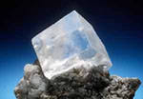
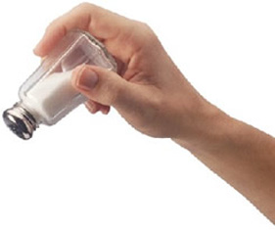
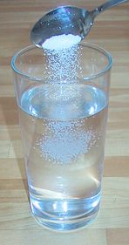
Методы:
изучение литературы по теме;
наблюдение;
опыты;
обобщение

Slide 5
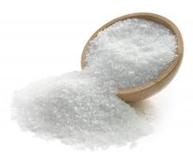
Словарь Ожегова
Соль – белое кристаллическое вещество с острым вкусом, употребляется как приправа к пище.

Slide 6
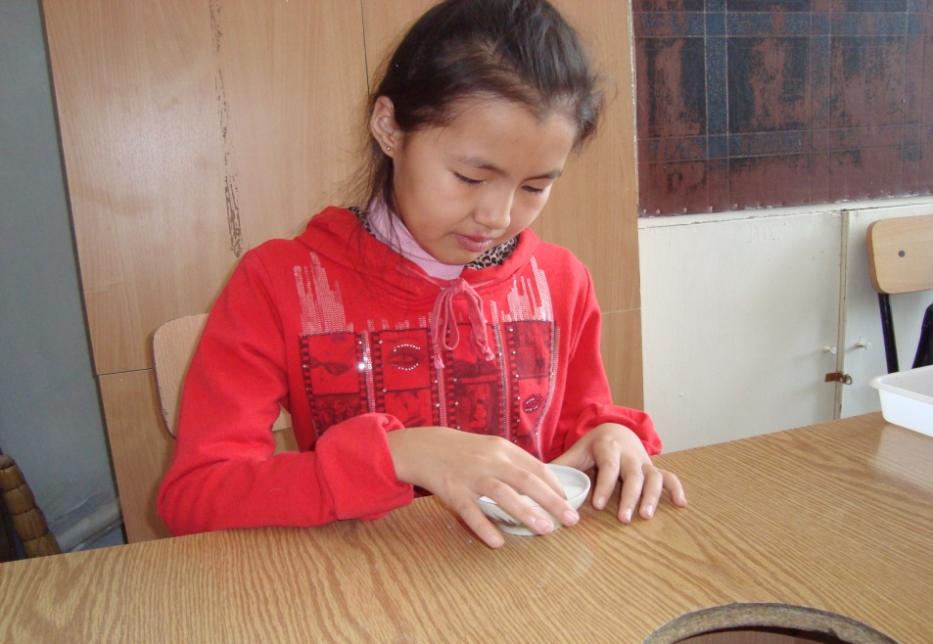
Знакомство с солью
Я рассмотрела соль. Это твёрдое вещество в виде кристалликов, белое, без запаха, солёное на вкус

Slide 7
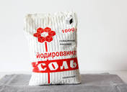
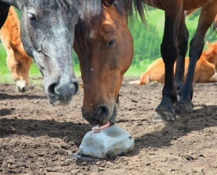
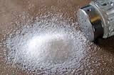
Виды соли

Slide 8
Про соль люди узнали в глубокой древности

Slide 9
Добыча соли в древние времена

Slide 10
Современная добыча соли

Slide 11
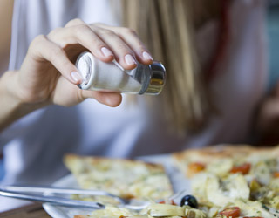
Значение соли в жизни человека
Соль необходима человеку и всем живым существам, но и употребление большого количества соли очень опасно.

Slide 12
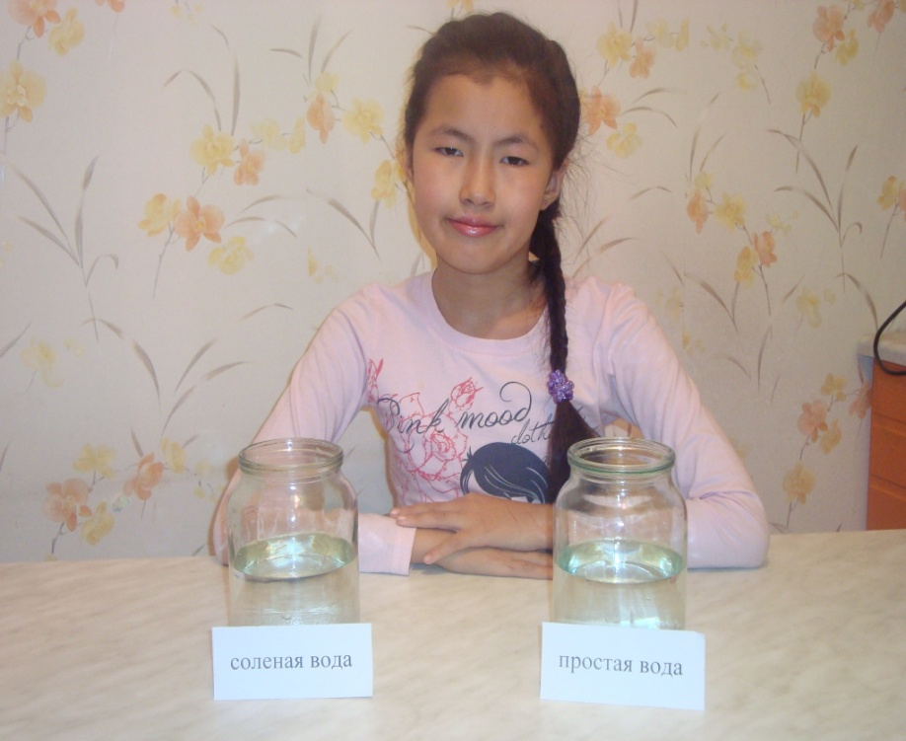
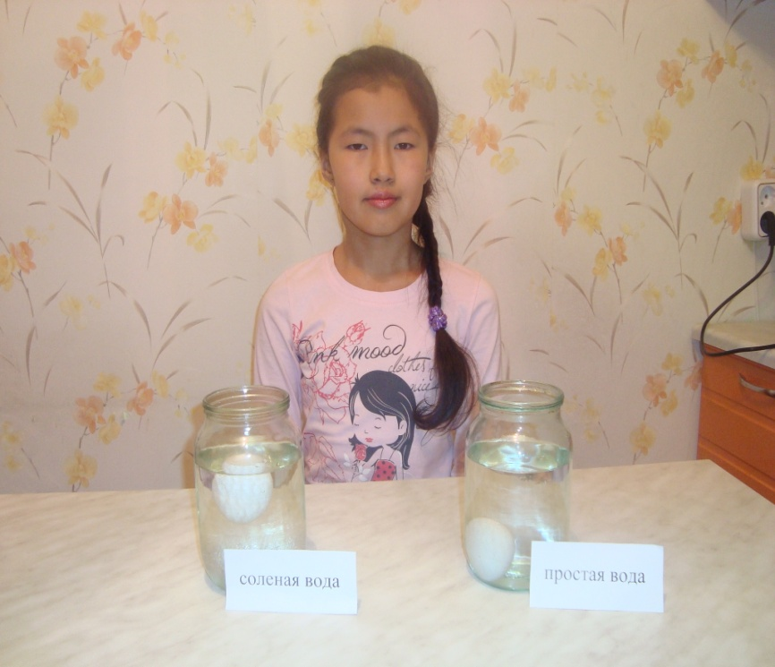
Опыт №1
Вывод :соль делает воду более плотной, позволяет предметам находиться на поверхности воды.

Slide 13
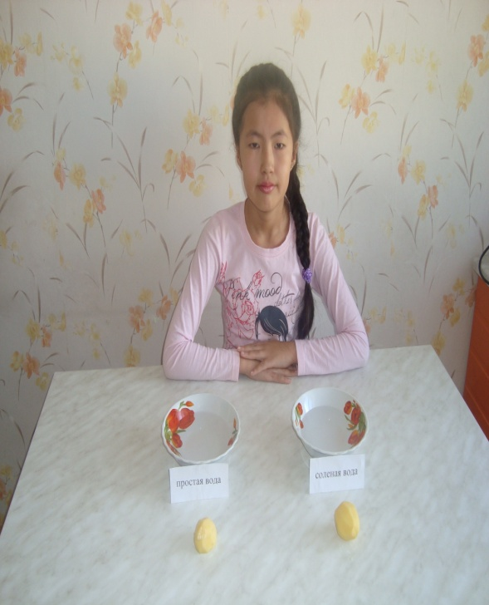
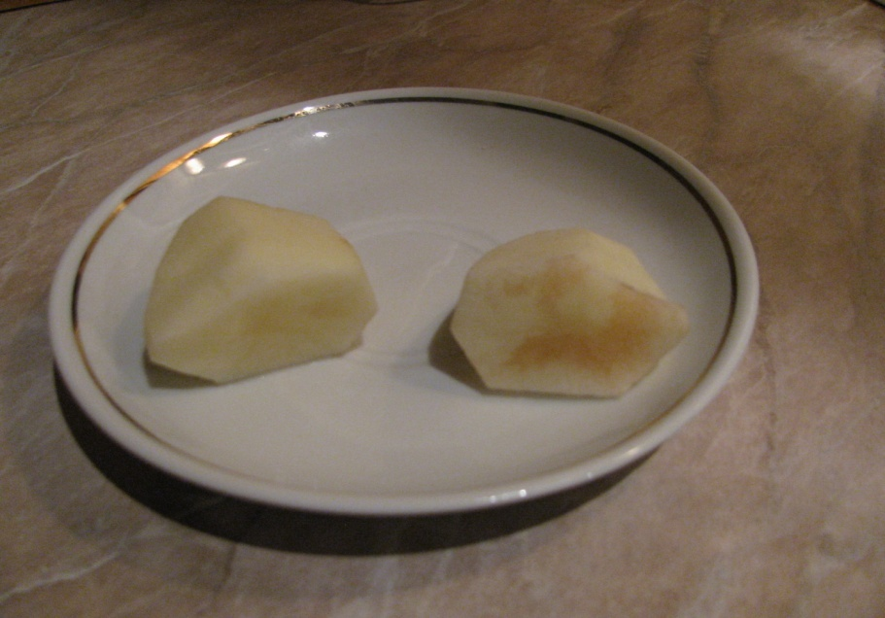
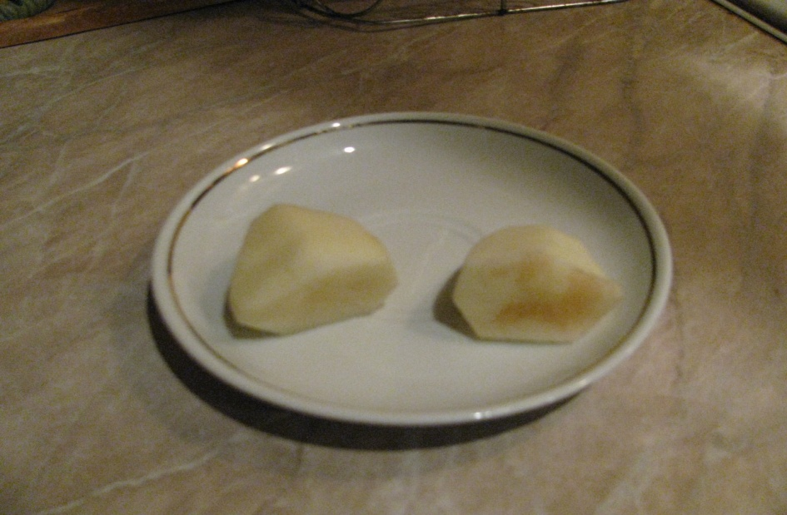
Опыт №2
прошёл час прошло 2 часа
Вывод : соль помогает картофелю не чернеть

Slide 14
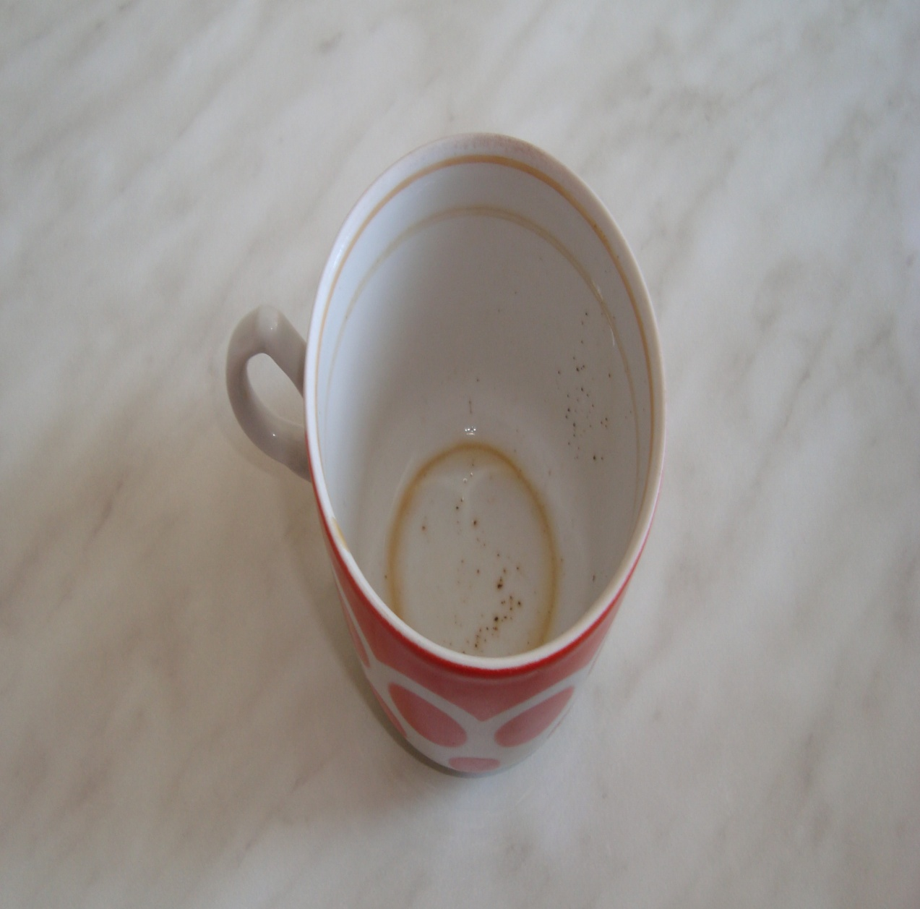
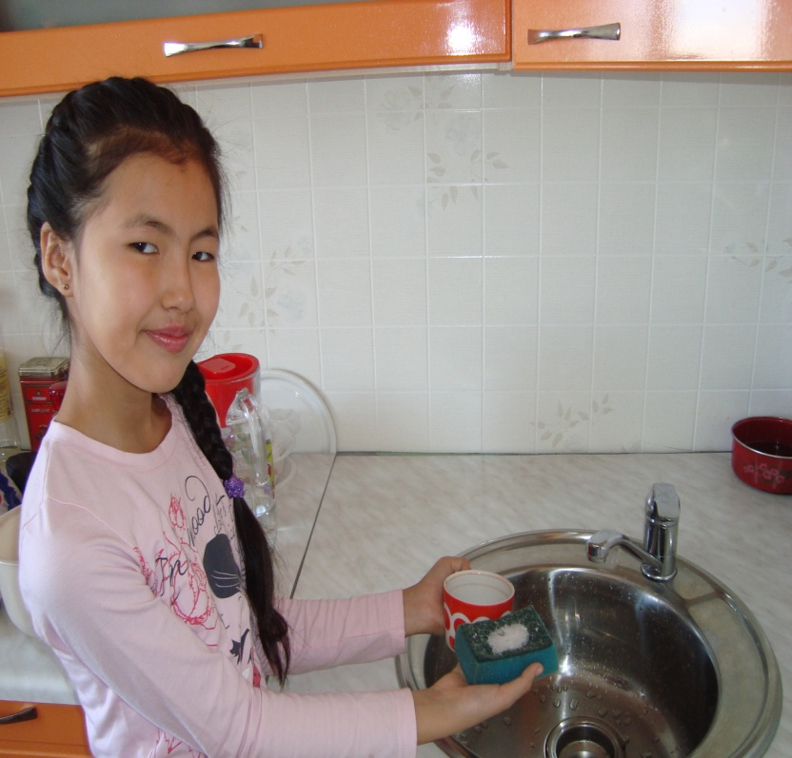
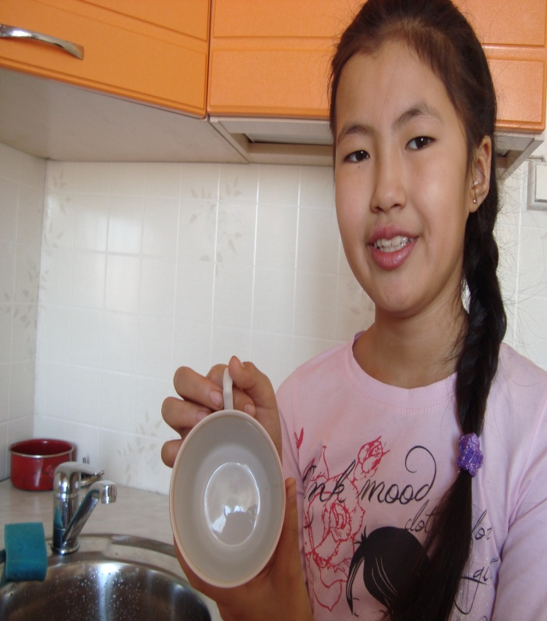
Опыт №3
Вывод: соль удаляет пятна от кофе, чая.

Slide 15
Опыт №4
2 минуты 4,5 минуты вывод: соленая вода быстрее закипает

Slide 16
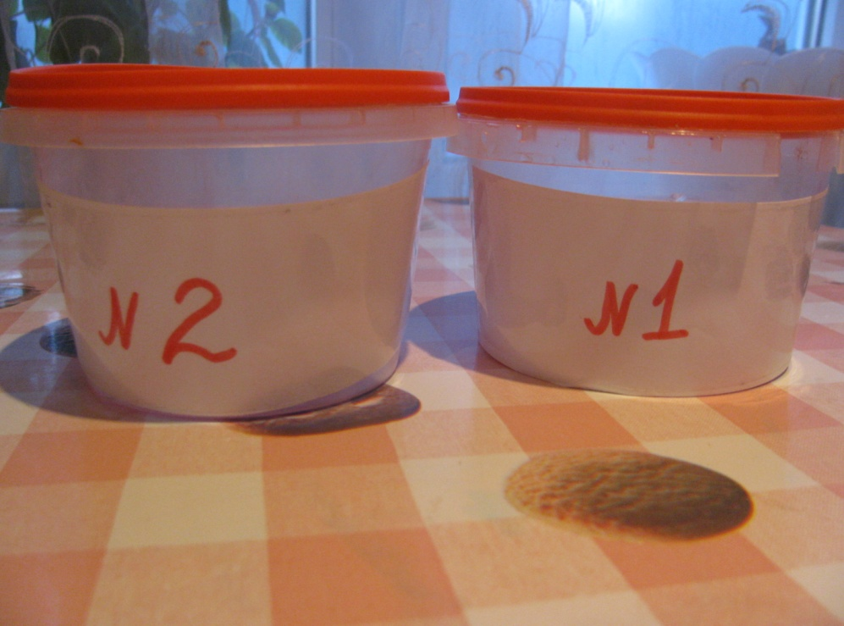
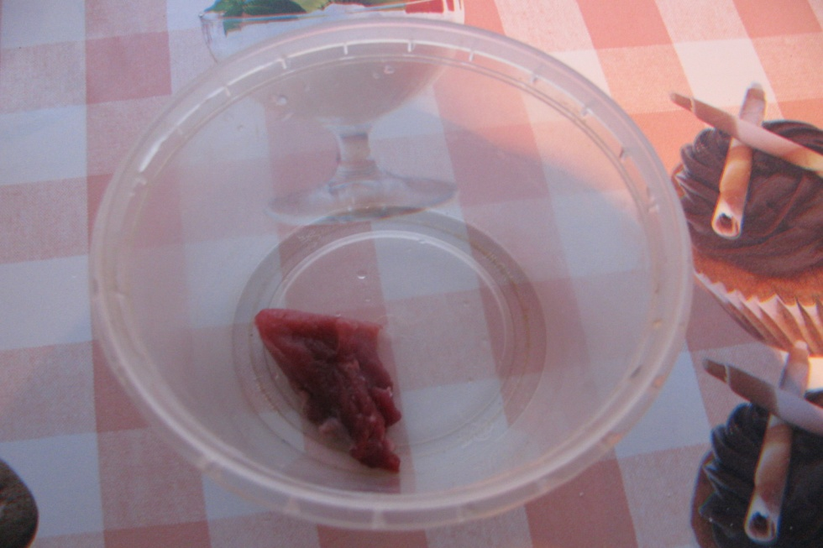
Опыт №5
Вывод: соль помогает
дольше сохранить продукты свежими.

Slide 17
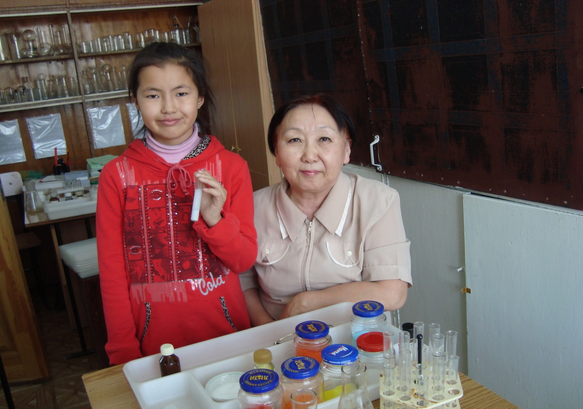
Встреча с учителем химии

Slide 18
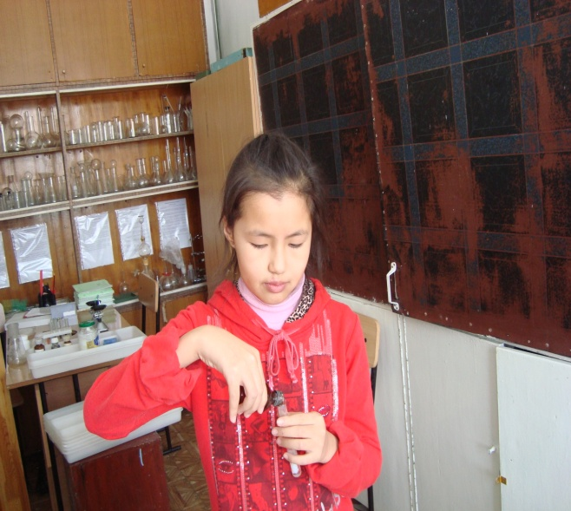
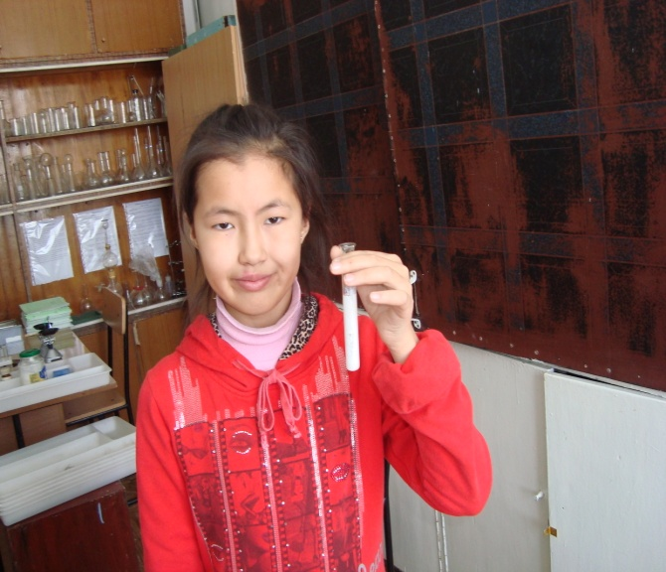
Химические опыты с солью

Slide 19
Сколько соли в сутки съедает наша семья
В моей семье 4 человека.
1 пачка соли – 1 кг (1000 г) была израсходована за 38 дней.
В день на каждого члена семьи приходится:
1000 : 4 : 38 = 6,6 г

Slide 20
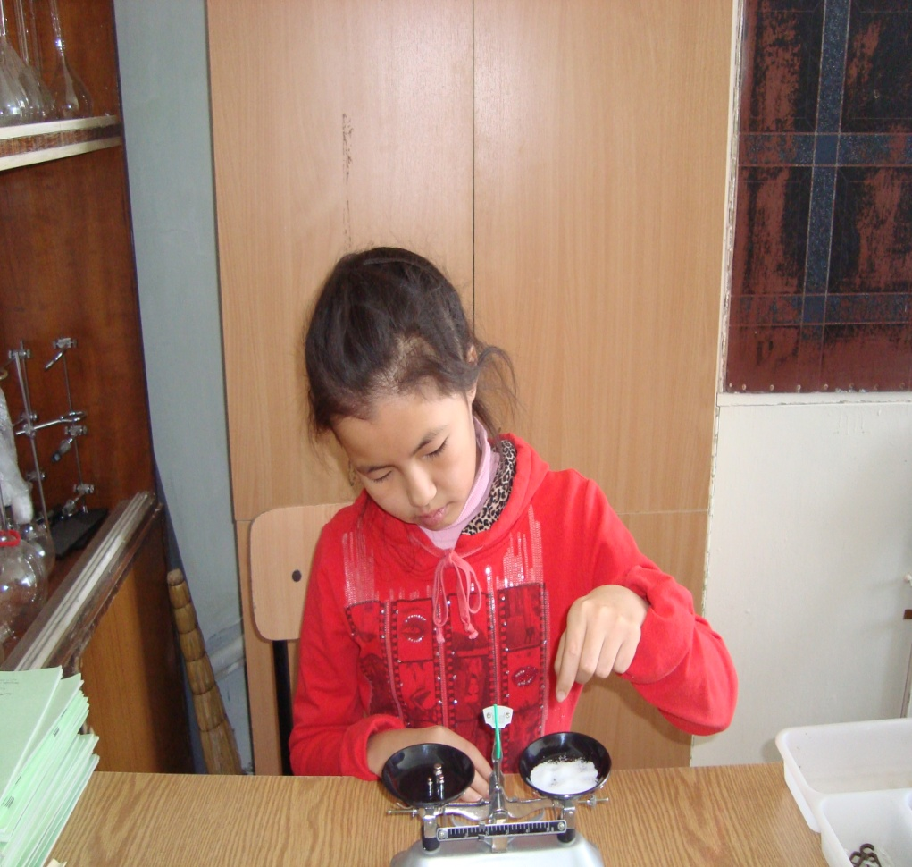
Взвешивание соли

Slide 21
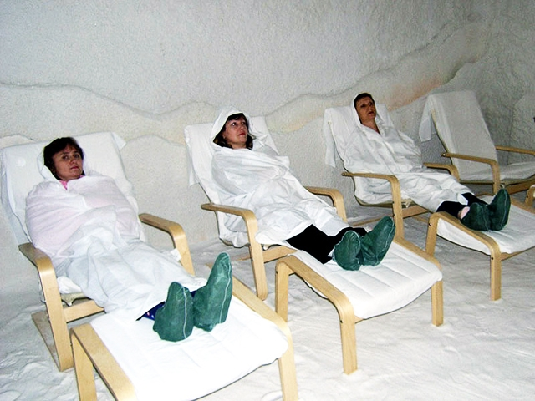
Соль в медицине
Соляные комнаты используют в лечении различных болезней

Slide 22
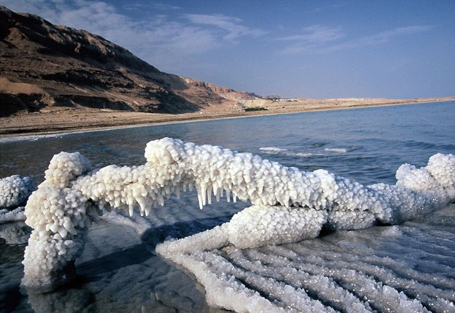
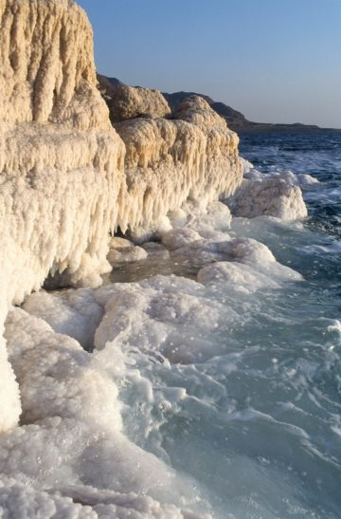
Мёртвое море
Уникальный лечебный курорт

Slide 23
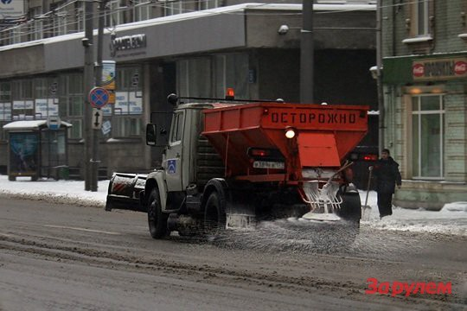
Соль помогает избежать гололёд
При смешивании льда с солью, он начинает таять и превращается в жидкую «кашу». Это свойство соли используют для очистки дорог и тротуаров от снега.

Slide 24
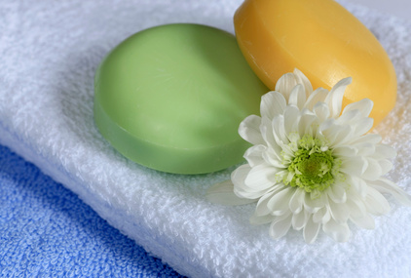
Соль используется в производстве мыла и бумаги

Slide 25
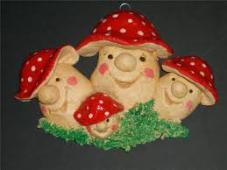
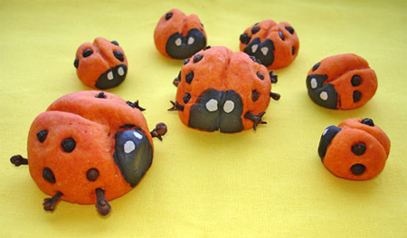
Изделия из солёного теста

Slide 26
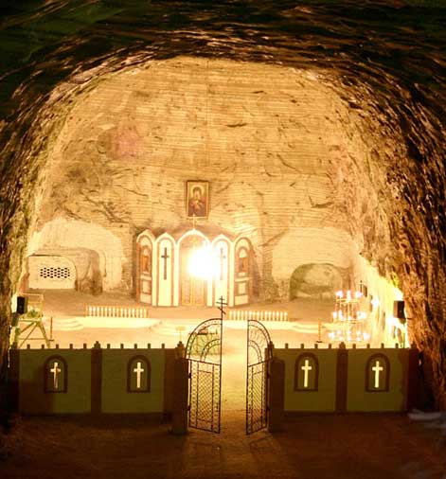
Подземный храм из соли
В Польше есть подземный храм. В нём всё изготовлено из соли: и алтарь, и часовни и даже «паркетный» пол.

Slide 27
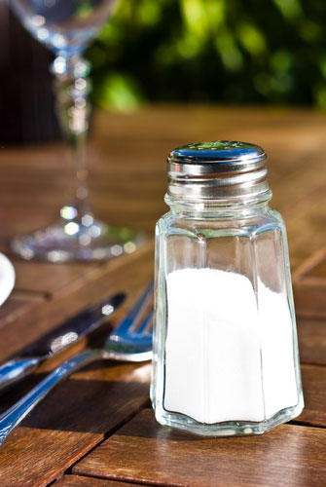
Выводы:
соль является жизненно важным веществом для человека;
соль помогает продуктам питания дольше храниться;
соль помогает в лечении многих заболеваний;
соль задерживает потемнение картофеля;
соль помогает воде быстрее закипеть;
соль помогает избавиться от пятен после чая, кофе;
соль помогает бороться с гололёдом;
соль является отличным строительным материалом.

Slide 28
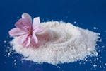
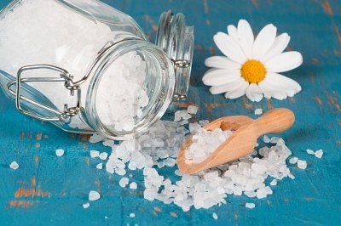
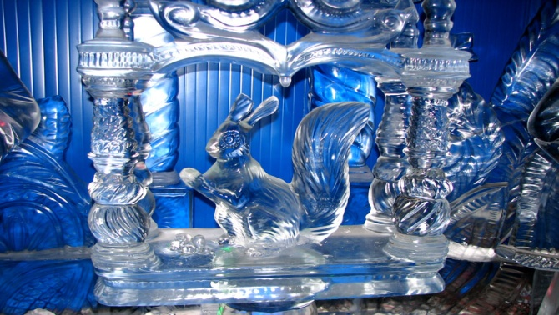
Моя гипотеза подтвердилась
Соль, на самом деле, можно использовать не только для приготовления пищи, но и для многих других полезных дел.

